Slide 2
Copyright & Open Access resources
Association à but non lucratif fondée en 2001 par Lawrence Lessig*
Qui opère mondialement
Qui propose une solution alternative légale aux personnes souhaitant libérer leurs œuvres des droits de propriété intellectuelle
Qui permet aux créateurs de librement declarer le niveau d’utilisation et de partage de leur oeuvre
Notes:
Introduction du fondateur aussi, et de l'importance de l'open source, le lien avec Aaron Swartz et ouverture d'un débat

Slide 3
Permet aux créateurs qui souhaitent partager leur travail de définir quelle sorte de partage ils souhaitent
VS
“Tous droits réservés” est présumé dans toute creation même si ce symbole n’est pas utilisé
Notes:
1. Attribution; 2. Share alike; 3. Non Commercial; 4. No derivatives

Slide 4

Domaine public
Attribution
Attribution Partage dans les mêmes conditions
Attribution Pas de modification
Attribution Pas d’utilisation commerciale
Attribution Pas d'utilisation commerciale Partage dans les mêmes conditions
Attribution Pas d'utilisation commerciale Pas de modification
Tous droits réservés
Notes:
Les différentes licenses de CC:
Les licences Creative Commons ont été créées en partant du principe que la propriété intellectuelle était fondamentalement différente de la propriété physique, et du constat selon lequel les lois actuelles sur le copyright étaient un frein à la diffusion de la culture.
Leur but est de fournir un outil juridique qui garantit à la fois la protection des droits de l'auteur d'une œuvre artistique et la libre circulation du contenu culturel de cette œuvre, ceci afin de permettre aux auteurs de contribuer à un patrimoine d'œuvres accessibles librement par tous. Creative Commons propose donc des contrats types, ou licences, pour la mise à disposition d’œuvres en ligne, inspirés par les licences libres, les mouvements OpenSource et OpenAccess.
Attribution [BY] (Attribution) : l'œuvre peut être librement utilisée, à la condition de l'attribuer à l'auteur en citant son nom. Cela ne signifie pas que l'auteur est en accord avec l'utilisation qui est fait de ses œuvres.
Pas d'utilisation commerciale [NC] (Noncommercial) : le titulaire de droits peut autoriser tous les types d’utilisation ou au contraire restreindre aux utilisations non commerciales (les utilisations commerciales restant soumises à son autorisation). Elle autorise à reproduire, diffuser, et à modifier une oeuvre, tant que l'utilisation n'est pas commerciale.
Pas de modification [ND] (NoDerivs) : le titulaire de droits peut continuer à réserver la faculté de réaliser des œuvres de type dérivées ou au contraire autoriser à l'avance les modifications, traductions.
Partage dans les Mêmes Conditions [SA] (ShareAlike) : le titulaire des droits peut autoriser à l'avance les modifications ; peut se superposer l'obligation (SA) pour les œuvres dites dérivées d'être proposées au public avec les mêmes libertés que l'œuvre originale (sous les mêmes options Creative Commons).
Zero : le créateur renonce à ses droits patrimoniaux (il est impossible de se défaire de son droit moral en France). Aucune limite à la diffusion de l'œuvre n'existe, sous réserve des législations locales. Dans un certain nombre d’États, la licence CC0 équivaut à la licence CC-BY.

Slide 5
3 ‘couches’ de licences
Lisible par les machines: Résumé des libertés et obligations écrites dans un format compris par les logiciels, des moteurs de recherches , les éditeurs de musique, etc.
Lisible par les humains: references lisibles par l’humain, résumant les conditions générales principales.
Code juridique: Language juridique utilisé dans les contrats et docs légaux.
Notes:
Lisible par l’humain
Par l’avocat
Par les machines

Slide 6
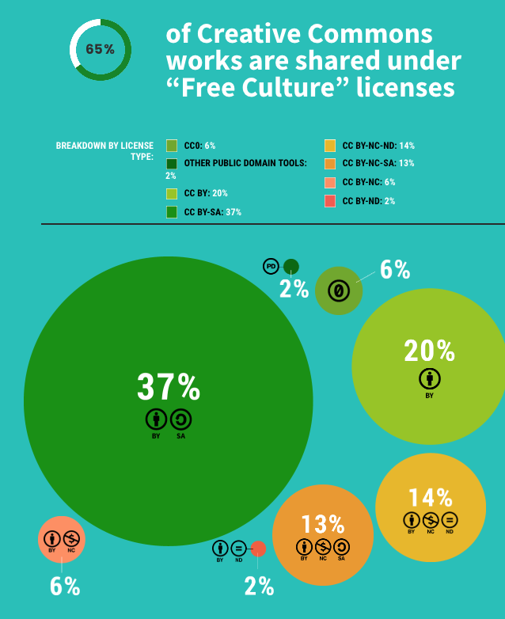
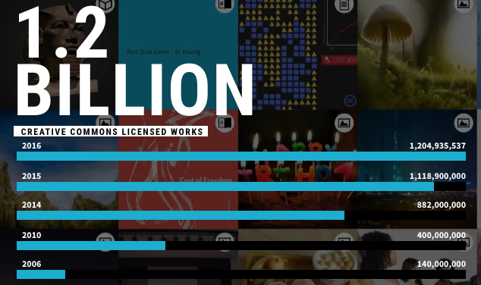
Quelques chiffres

Slide 7
CC & …
…culture: support de nombreux artistes, reconnaissance des limitations du ‘tous droits réservés’
…education: Open educational resources (OER), matériels éducatifs accessibles gratuitement
…gouvernement: ressources publiques devraient être accessibles gratuitement
…science: au centre d’un tournant en matière de comment se déroule la recherche scientifique

Slide 8
Plateformes partenaires

Slide 9
Lawrence Lessig
Juriste & professeur
Fondateur du Center for Internet & Society et de Creative Commons
Initiateur du concept de “Free Culture”
Grand défenseur de la neutralité du net et de l’open-source
// Aaron Swartz
Notes:
Spécialiste de droit constitutionnel et de droit de la propriété intellectuelle, il est un défenseur réputé de la liberté sur Internet et s’oppose à une interprétation extensive du droit d'auteur qui porte atteinte au potentiel de création et aux échanges en ligne. Il est l'une des voix les plus écoutées dans les débats sur les limites du droit d’auteur et sur le développement mondial de l'Internet. Il est fondateur et président du conseil d'administration de l'organisation Creative Commons.

Slide 10
Débat: Que pensez-vous de l’open source?
Notes:
PRO: Elles sont essentielles, pas uniquement pour les enjeux individuels des utilisateurs, mais parce qu'elles favorisent le partage et la coopération qui fondent la solidarité sociale. Elles prennent encore plus d'importance alors que notre culture et nos activités quotidiennes se numérisent. Dans un monde de sons, d'images et de mots numériques, le logiciel libre devient de plus en plus nécessaire pour la liberté en général.
CONTRE: L’aspect sécuritaire entre souvent en jeu, plus simple pour les utilisations novices, aspect commercial

Slide 11
Sources
https://ccsearch.creativecommons.org/
https://creativecommons.org/
https://en.wikipedia.org/wiki/Creative_Commons_license
https://stateof.creativecommons.org/2016/

